Slide 1


《经济学原理B》
（宏观经济学原理）
主讲人：周豫
第1章：衡量一个国家的收入
哈尔滨工业大学（深圳）
经济管理学院
THE HITSZ SCHOOL OF ECONOMICS AND MANAGEMENT

Slide 2

本章回答如下5个问题：
宏观经济是研究什么的？宏观经济的政策目标有哪些？
什么是GDP (国内生产总值)？
GDP如何衡量？
GDP如何根据通货膨胀进行修正？
GDP能衡量社会的福祉吗？

Slide 3
宏观经济是什么?
微观经济学
研究个体家庭和个体企业如何决策。
比如：消费者如何决定购买每种商品的数量？企业如何决定生产多少产量？什么决定了商品的市场价格和数量？
宏观经济学
对经济运行总体的研究。
比如：长期增长、短期波动、财政政策、货币政策、总需求、总供给等。

Slide 4
宏观经济的政策目标
经济 增长
就业 充分
价格 稳定
国际收支平衡

Slide 5
宏观经济的政策目标
经济增长：狭义指GDP增长（国内生产总值，Gross Domestic Product）。通常指在一个较长的时间跨度上（一季度、半年、一年），一个经济体产出水平的持续增加。涉及的章节包括第1、2、3、4、5、11、12、14章等。
充分就业：也叫完全就业。凡是愿意且有能力工作的劳动者都得到了较为满意的就业岗位。在充分就业下，仍然会存在一定的失业。涉及的章节包括第6、13章等。

Slide 6
宏观经济的政策目标
价格稳定：通货膨胀对经济有不良影响，所以价格稳定是宏观经济政策的目标之一，即经济体维持合理的通货膨胀水平。价格稳定不是指每种商品的价格固定不变，而是指价格指数（CPI，消费价格指数）的相对稳定。涉及章节第7、8、13章等。
国际收支平衡：指一个经济体的国际收支净额，即净出口与净资本流出的差额为零。国际收支净额=净出口-净资本流出。其中：净出口=外贸出口-外贸进口；净资本流出=本国对外国投资-外国对本国投资。国际收支净额为零就是说净出口=净资本流出。涉及章节包括第9、10章等。

Slide 7
经济增长

Slide 8
GDP：国内生产总值
GDP: 国内生产总值（ Gross Domestic Product ）。
收入法：GDP衡量经济体所有个体收入的总和，即总收入，因此通常称为“国民收入”。
支出法：GDP还衡量了经济体所有个体支出的总和，即总支出。对于整个经济体而言，总收入=总支出，买家花的每1元支出都是卖方获得的每1元收入。
生产法：GDP还衡量经济中生产出的所有商品的总价值。
总结：三种衡量方法——收入法、支出法、生产法

Slide 9
循环流量图
对宏观经济过程的最简单描述。
将GDP描述为（家庭）商品支出和要素收入，（企业）要素支付和商品营收之间的循环流动。
要素（生产要素）是劳动力、土地、资本、自然资源、企业家精神。要素支付是指支付报酬给要素（工资、租金、利息、利润）。
循环流量图忽略了：
政府： 征税，购买商品（公共支出）等功能。
金融系统： 匹配资金供给与资金需求等功能。
外国： 外资、外贸等功能。

Slide 10
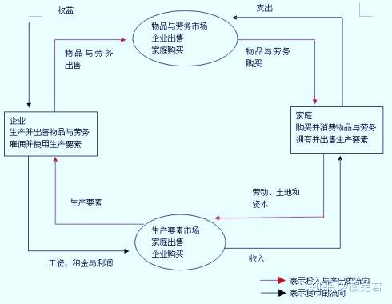
循环流量图
=GDP
=GDP
=GDP
=GDP

Slide 11
循环流量图
家庭：
要素市场：拥有生产要素，出售/出租给企业，获得要素收入
产品市场：购买商品，满足自身消费
企业：
要素市场：购买/租用生产因素，生产商品
产品市场：拥有商品，销售商品给家庭，获得营业收入

Slide 12
国内生产总值（GDP）
定义：在特定时间内在一个经济体地理范围之内生产的所有最终的商品和服务的市场价格的总和。
五个关键词缺一不可。

Slide 13
国内生产总值（GDP）
市场价格：商品和服务按其市场价格计价，因此没有市场价格的东西是排除在外的，例如自己做的家务、“地下经济”等。

Slide 14
国内生产总值（GDP）
最终产品：供最终用户使用；
中间品：用作其他商品生产中的部件和原料。
GDP 只包括最终产品。最终产品已经体现中间品的价值。
举例1：农民将面粉3元卖给面包商，面包商做成面包5元卖给餐厅，餐厅做成三明治10元卖给消费者。请问：这个三明治产业链形成了多少GDP? （答案：10元。不是18元）

Slide 15
国内生产总值（GDP）
有形商品：如手机、山地自行车、啤酒
无形服务：如干洗、音乐会、手机维修
GDP包括有形商品和无形服务。

Slide 16
国内生产总值（GDP）
特定时间内：通常为一年、半年或一个季度。
GDP 仅仅包括当前生产的商品和服务，不包括过去生产的商品和服务。

Slide 17
国内生产总值（GDP）
一个经济体地理范围之内：GDP 遵循属地原则，一个经济体地理边界内的商品和服务才纳入统计。
无论是由国内的本国企业还是由国内的外国企业完成的。
本国企业在国外设立工厂，生产出来的商品和服务属于外国的GDP。

Slide 18
GDP的衡量
收入法衡量：生产要素获得报酬：工资、租金、利息、利润。
将这些收入加起来即为 GDP。

Slide 19
GDP的衡量
生产法衡量：既可以用最终产品的总价值，也可以用各个中间环节的增加值相加。
三个产业的增加值的总和，所有产品的增加值加总=最终产品的总产值=GDP
一产（农业）增加值
二产（工业）增加值
三产（服务业）增加值
举例1：农民将面粉3元卖给面包商，面包商做成面包5元卖给餐厅，餐厅做成三明治10元卖给消费者。请问：这个三明治产业链形成了多少GDP?
答案：（3-0）+（5-3）+（10-5）=10元

Slide 20
GDP的衡量
支出法衡量：四个组成部分（俗称：四架马车）：
私人消费 (C)
私人投资 (I)
政府购买 (G)
净出口 (即外国的净购买=外贸出口-外贸进口，NX)
其中，C, I, G是内需，NX是外需。
这四个部分加起来即为 GDP（用 Y 表示）：
Y = C + I + G + NX

Slide 21
消费（C）
私人部门出于消费目的，在商品和服务上的总支出。
指私人消费。

Slide 22
投资（I）
固定资产的形成过程，未来生产更多的商品和服务。
指私人投资。包括：
▪ 资本设备（例如机器、工具）
▪ 结构（工厂、办公楼）
▪ 库存（已生产但尚未销售的商品）
注：经济学意义上的“投资”，并非购买股票、债券等金融资产。

Slide 23
政府购买（G）
各级政府购买商品和服务的所有支出。
包括公共消费和公共投资。
不包括转移支付（社会保障或失业保险福利等）。比如，失业人员将部分或全部转移支付用于食品、房租、药品等，所有这些都计算在消费方面。如果计入政府购买 ，就会形成重复计算，“注水” GDP 。

Slide 24
净出口（NX）
NX = 外贸出口 – 外贸进口
外贸出口代表国外购买国内商品和服务的国外支出，不区分是外国政府部门，还是外国私人部门，不区分是消费还是投资。
外贸进口代表国内购买国外生产的商品和服务的国内支出，用于补充本国的私人消费、私人投资和政府购买。

Slide 25
2020年中国 GDP 及其构成
 | GDP（亿元） | 占GDP百分比 | 人均（元）
Y | 1,025,917 | 100% | 72,447
C | 387,176 | 37.7% | 27,343
I | 442,401 | 43.1% | 31,243
G | 169,810 | 16.6% | 11,992
NX | 26,529 | 2.6% | 1,874
内需97.4%
数据来源: 国家统计局

Slide 26
2016-2020中国GDP及构成（单位：亿元）

Slide 27
三驾马车
Y = C + I + NX
之前四驾马车中的“G”包括：公共消费+公共投资
消费 (C) ：包括私人消费+公共消费
投资 (I) ：包括私人投资+公共投资
净出口（NX）：定义不变

Slide 28
举例2
为什么“新基建”很重要？为什么中国2008年要实行四万亿计划？为什么美国政府2021年-2025年要实行两万亿（美元）的基建计划？
为什么国家确立“以国内大循环为主体、国内国际双循环相互促进的新发展格局”？

Slide 29
举例3：GDP及其组成部分
在以下每种情况下，支出法GDP 哪个组成部分受到影响？
A. 男朋友花 800 元请女朋友吃生日大餐。
B. 小邹花了 6000 元购买了一台新笔记本电脑，用于他的图文印刷业务。笔记本电脑是美国制造的。
C. 小邹又花了3000元购买了一台打折的国产台式机，这是去年的旧款。
D. BYD公司制造了价值 100亿元的某款汽车，但消费者只购买了价值 70 亿元的汽车。

Slide 30
举例3 ：答案
A.男朋友花 800 元请女朋友吃生日大餐。
私人消费增加800元，因此GDP增加800元。
B.小邹花了 6000 元购买了一台新笔记本电脑，用于他的图文印刷业务。笔记本电脑是美国制造的。
私人投资增加6000元，但是净出口减少6000元，所以GDP不变。

Slide 31
举例3 ：答案
C.小邹又花了3000元购买了一台打折的国产台式机，这是去年的旧款。
私人投资不变，因为计算机是去年制造的，所以GDP也不变。
D.BYD制造了价值 100亿元的某款汽车，但消费者只购买了价值70亿元的汽车。
私人消费增加70亿元，库存投资增加30亿元，所以GDP增加100亿元。（当年没有卖出的产品作为当年的库存，计入投资部分，是GDP的增量）

Slide 32
实际GDP与名义 GDP
通货膨胀会扭曲 GDP 等经济变量，因此我们有两个版本的 GDP，一个叫做名义GDP，一个叫做实际GDP。
名义 GDP
▪ 使用当期价格和当期数量计算产出价值
▪ 未调整通货膨胀
实际 GDP
▪ 使用基期年价格和当期数量计算产出价值
▪ 调整通货膨胀

Slide 33
举例4：名义和实际GDP
 | 面包 |  | 牛奶
年份 | 价格 | 产量 | 价格 | 产量
2011 | 10元 | 400 | 2元 | 1,000
2012 | 11元 | 500 | 2.5元 | 1,100
2013 | 12元 | 600 | 3元 | 1,200
计算每年名义GDP:
2011: 10 x 400 + 2 x 1,000 = 6,000
2012: 11 x 500 + 2.50 x 1,100 = 8,250
2013: 12 x 600 + 3 x 1,200 = 10,800
增长率:
=（8,250-6,000)/6,000 =37.5%
=（10,800-8,250)/8,250 =30.9%

Slide 34
举例4：名义和实际GDP
 | 面包 |  | 牛奶
年份 | 价格 | 产量 | 价格 | 产量
2011 | 10元 | 400 | 2元 | 1,000
2012 | 11元 | 500 | 2.5元 | 1,100
2013 | 12元 | 600 | 3元 | 1,200
以 2011 年为基准年，计算每年的实际 GDP：
增长率:
2011: 10 x 400 + 2 x 1,000 = 6,000
2012: 10 x 500 + 2 x 1,100 = 7,200
2013: 10 x 600 + 2 x 1,200 = 8,400
20.0%
16.7%

Slide 35
举例4：名义和实际GDP
年份 | 名义GDP | 增长率 | 实际GDP | 增长率
2011 | 6,000 |  | 6,000
2012 | 8,250 | 37.5% | 7,200 | 20.0%
2013 | 10,800 | 30.9% | 8,400 | 16.7%
在每年：
名义 GDP 是使用当期价格来衡量的。
实际 GDP 是使用基期年价格来衡量的。

Slide 36
举例4：名义和实际GDP
年份 | 名义GDP | 增长率 | 实际GDP | 增长率
2011 | 6,000 |  | 6,000
2012 | 8,250 | 37.5% | 7,200 | 20.0%
2013 | 10,800 | 30.9% | 8,400 | 16.7%
名义GDP的变化：反映了价格和数量的变化。
实际GDP的变化：是在价格不变（即假设零通货膨胀）的情况下，反映的是数量的变化。
实际 GDP 是针对通货膨胀进行修正的。

Slide 37
2000-2019 年中国名义和实际 GDP（亿元）

Slide 38
GDP平减指数
公式：
GDP平减指数= 100 x
名义GDP
实际GDP
通货膨胀率的一种方法：计算相邻两年的GDP 平减指数的增长率。

Slide 39
举例4：名义和实际GDP
年份 | 名义 GDP | 实际 GDP | GDP 平减指数 | 通货膨 胀率
2011 | 6,000 | 6,000 | 100
2012 | 8,250 | 7,200 | 114.6
2013 | 10,800 | 8,400 | 128.6
=(114.6-100)/100
=14.6%
=(128.6-114.6)/114.6
=12.2%
计算每年的 GDP 平减指数：
2011: 100 x (6,000/6,000) = 100.0
2012: 100 x (8,250/7,200) = 114.6
2013: 100 x (10,800/8,400) = 128.6

Slide 40
举例5：计算GDP
 | 2011 (基期年) |  | 2012 |  | 2013
 | 价格 | 数量 | 价格 | 数量 | 价格 | 数量
商品A | 30元 | 900 | 31元 | 1,000 | 36元 | 1,050
商品B | 100元 | 192 | 102元 | 200 | 100元 | 205
使用以上数据解决这些问题：
A. 计算 2011 年的名义 GDP。
B. 计算 2012 年的实际 GDP。
C. 计算 2013 年的 GDP 平减指数。

Slide 41
举例5：计算GDP
 | 2011 (基期年) |  | 2012 |  | 2013
 | 价格 | 数量 | 价格 | 数量 | 价格 | 数量
商品A | 30元 | 900 | 31元 | 1,000 | 36元 | 1,050
商品B | 100元 | 192 | 102元 | 200 | 100元 | 205
A. 计算 2011 年的名义 GDP。
30 x 900 + 100 x 192 = 46,200
B. 计算 2012 年的实际 GDP。
30 x 1000 + 100 x 200 = 50,000

Slide 42
举例5：计算GDP
 | 2011 (基期年) |  | 2012 |  | 2013
 | 价格 | 数量 | 价格 | 数量 | 价格 | 数量
商品A | 30元 | 900 | 31元 | 1,000 | 36元 | 1,050
商品B | 100元 | 192 | 102元 | 200 | 100元 | 205
C. 计算 2013 年的 GDP 平减指数。
名义 GDP = 36 x 1,050 + 100 x 205 = 58,300
实际 GDP = 30 x 1,050 + 100 x 205 = 52,000
GDP 平减指数 = 100 x（名义 GDP）/（实际 GDP）
= 100 x (58,300)/(52,000) = 112.1

Slide 43
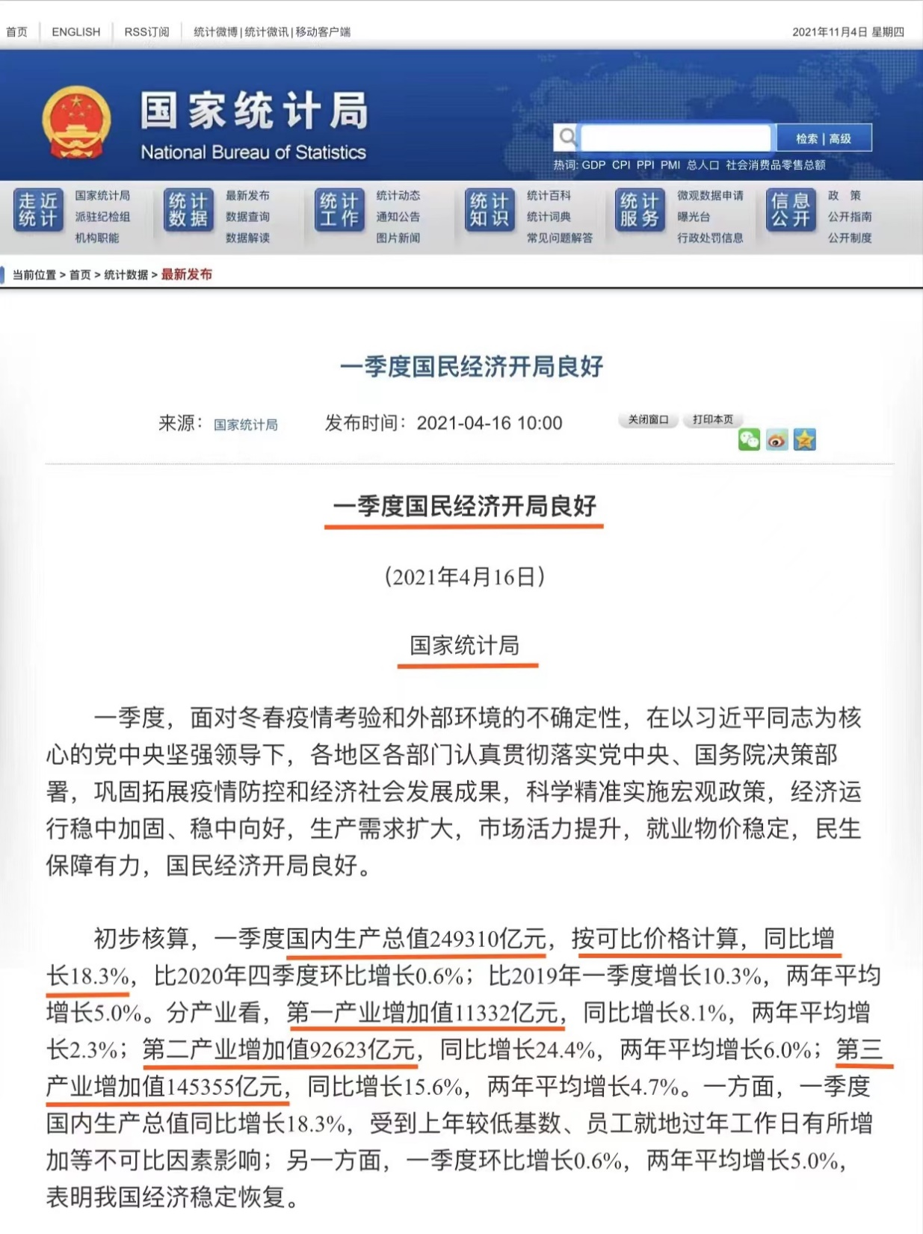
国家统计局宏观经济报告

Slide 44
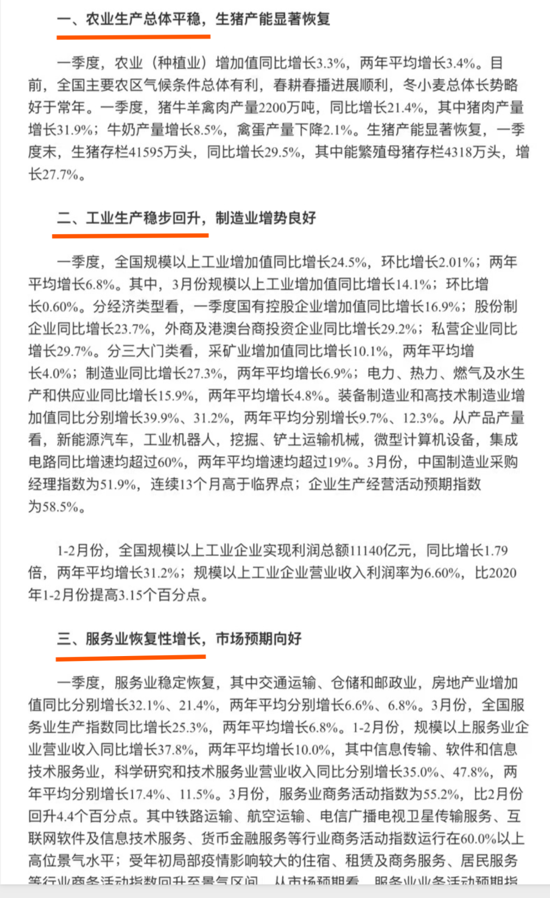
国家统计局宏观经济报告

Slide 45
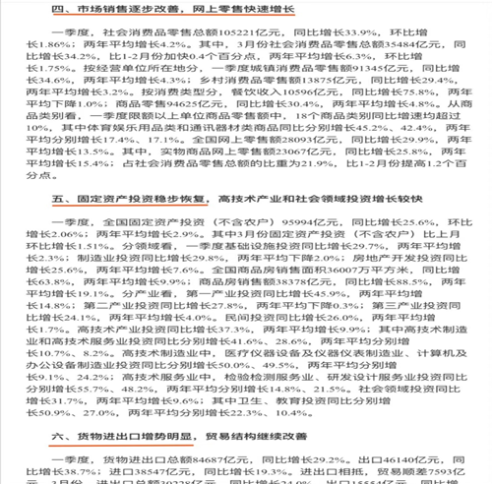
国家统计局宏观经济报告

Slide 46
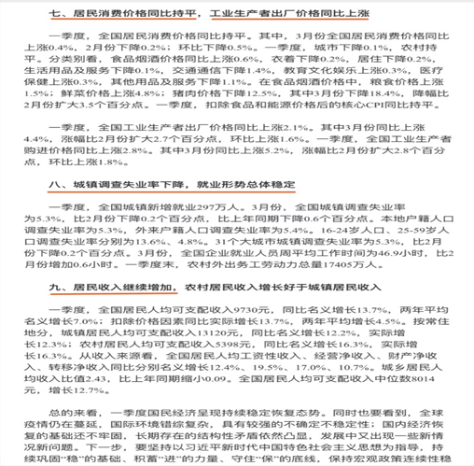
国家统计局宏观经济报告

Slide 47
GDP和经济福利
一方面：人均实际GDP是衡量人均生活水平的主要指标
我们需要关注GDP，因为：
更高的 GDP， 使一个国家能够负担得起更优质的学校、更清洁的环境、更完善的医疗保健等。
生活质量的许多指标与GDP呈正相关。

Slide 48
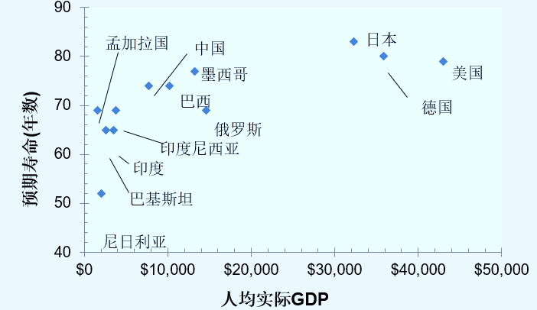
GDP和经济福利

Slide 49
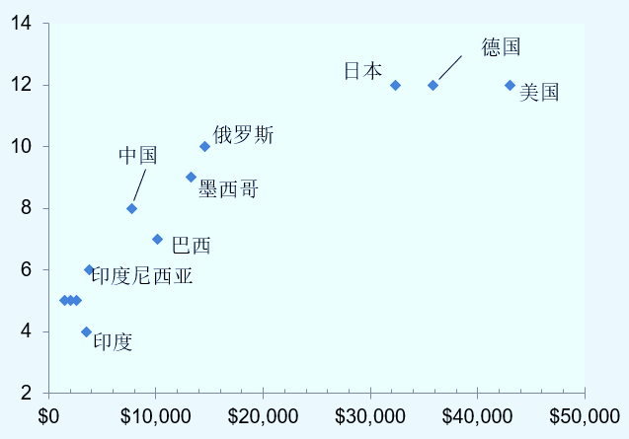
GDP和经济福利
平均受教育年限
人均实际GDP

Slide 50
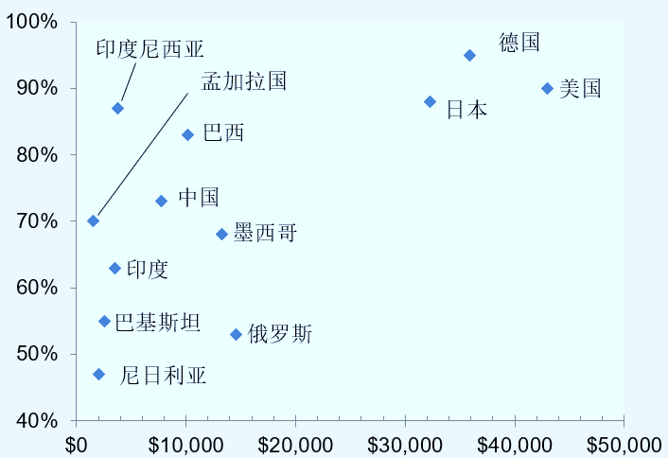
GDP和经济福利
水质满意度 （人口百分比)
人均实际GDP

Slide 51
GDP和经济福利
但 另一方面：GDP 并不是衡量幸福感的完美指标
GDP不能衡量：
环境质量
劳动者的闲暇
非市场活动，例如父母在家中提供的育儿和家务服务
收入的公平分配
等等其他

Slide 52
GDP和经济福利
GDP……
“……不保证我们孩子的健康、他们的教育质量或他们玩耍的乐趣。它不包括我们诗歌的美丽或我们婚姻的力量、我们公开辩论的智慧或我们公职人员的正直。它既不衡量我们的勇气，也不衡量我们的智慧，也不衡量我们对国家的奉献。简而言之，它衡量一切，除了那些让生活变得有价值的东西……”

Slide 53
为什么新发展理念可以纠正GDP的缺陷
习近平总书记指出：“发展必须是科学发展，必须坚定不移地贯彻创新、协调、绿色、开放、共享的发展理念”。

Slide 54
为什么新发展理念可以纠正GDP的缺陷
创新：是引领发展的第一动力。创新发展注重的是解决发展的动力问题。
协调：是持续健康发展的内在要求。协调发展注重的是解决发展的不平衡问题，不断增强发展整体性。
绿色：是永续发展的必要条件和人民对美好生活追求的重要体现。绿色发展注重的是解决人与自然和谐共生问题。
开放：是国家繁荣发展的必由之路。开放发展注重的是解决发展内外联问题，必须发展更高层次的开放型经济。
共享：是中国特色社会主义的本质要求。共享发展注重的是解决社会公平正义问题，必须不断推进全体人民的共同富裕。

Slide 55
《经济学原理B》
下一章：衡量生活成本
哈尔滨工业大学（深圳）
经济管理学院
THE HITSZ SCHOOL OF ECONOMICS AND MANAGEMENT

